Slide 1
“APLICACIÓN DE LAS REDES
ARTIFICIALES NEURONALES CONVOLUCIONALES EN CRIBADO DE MASAS PARA EL DIAGNOSTICO SOSPECHA DE GLAUCOMA Y ALZHEIMER MEDIANTE TOMOGRAFIA COHERENCIA ÓPTICA”

Slide 2
INTRODUCCIÓN
1. Introducción
1.1 Idea de tesis y objetivos
1,2 Medios a utilizar
1.2.1 Campo visual
1,2.2 Tomografía de coherencia óptica
1,2.3 Inteligencia artificial

Slide 3
1.1 Idea de tesis y objetivos
.- Mediante redes convolucionales desarrollar
algoritmo para predicción de estados V, A, R.
Relacionando las medidas de la segmentación del
cubo macular con el anillo neuroretiniano, hemicampos,
edad, sexo …

Slide 4
SEGMENTACIÓN CAPAS DE LA RETINA Y GLAUCOMA
2015 (103)
2016 (63)
2014 (53)
2013 (50)
2012 (36)

Slide 5
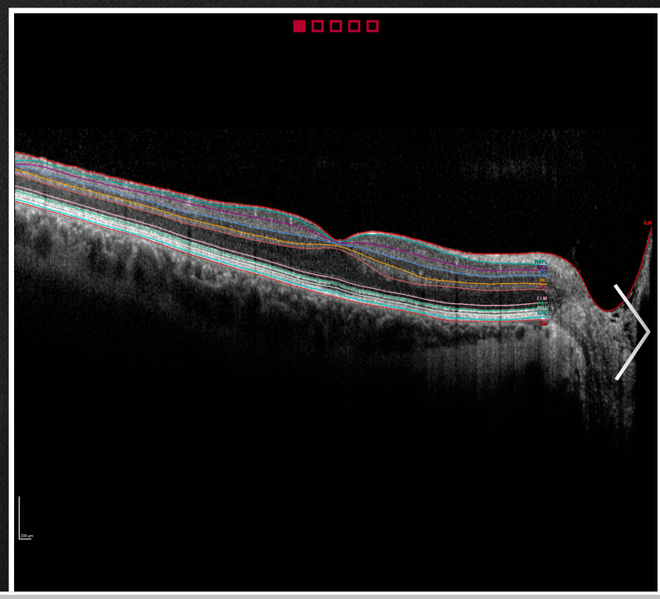

Slide 6
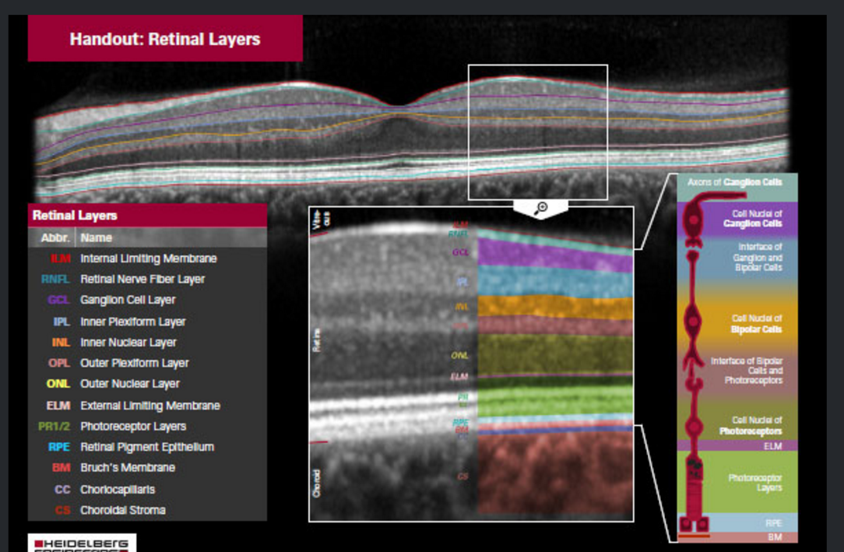

Slide 7
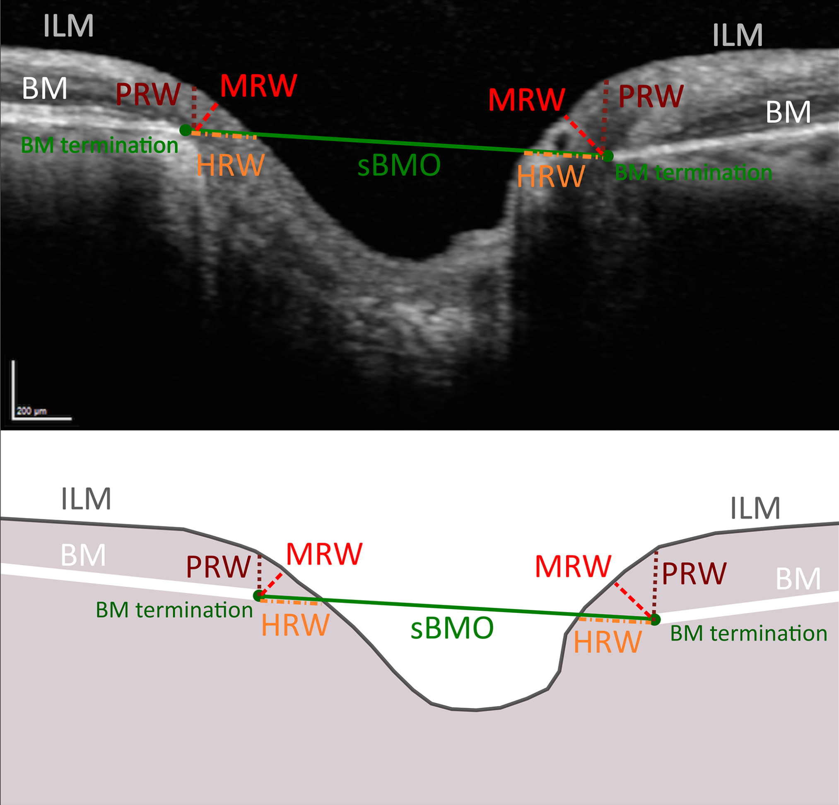
From: Structure–Function Relationship Between Bruch's Membrane Opening–Based Optic Nerve Head Parameters and Visual Field Defects in Glaucoma
Invest. Ophthalmol. Vis. Sci.. 2015;56(5):3320-3328. doi:10.1167/iovs.14-15845
Figure Legend:
Bruch's membrane opening parameters. Top: Original OCT image with manual measurements done with the software ImageJ. Bottom: Schematic illustration of measurements: internal limiting membrane (ILM; continuous gray line), Bruch's membrane (BM), Bruch's membrane termination (BM termination; dot), connection line between two BM terminations (sBMO; continuous black line), minimum rim width (MRW; dashed line), perpendicular rim width (PRW; dotted line), horizontal rim width (HRW; dashed-dotted line).
Date of download: 3/14/2018
The Association for Research in Vision and Ophthalmology Copyright © 2018. All rights reserved.

Slide 8
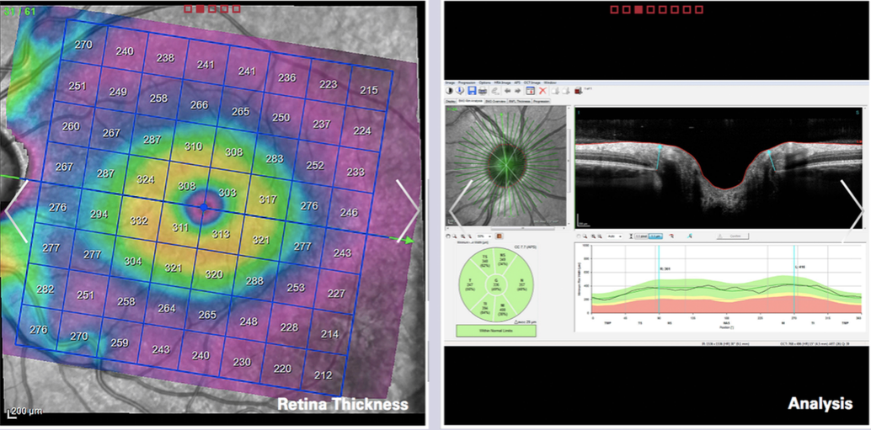

Slide 9
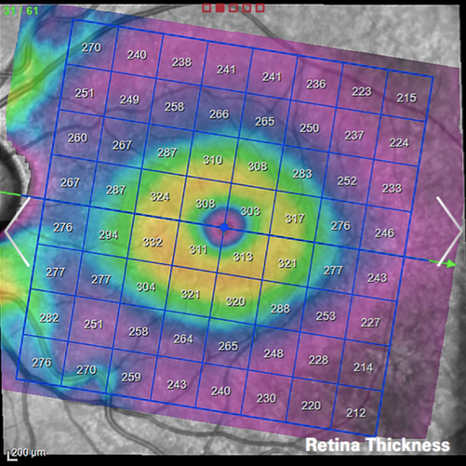
Analizar hemicampos de OD frente al OI, usando valores de medida y su representación gráfica de esas medidas,

Slide 10
OPHTHALMOLOGY
RADIOLOGY NUCLEAR MEDICINE MEDICAL IMAGING
NEUROSCIENCES NEUROLOGY
MATHEMATICAL COMPUTATIONAL BIOLOGY
SCIENCE TECHNOLOGY OTHER TOPICS

Slide 11
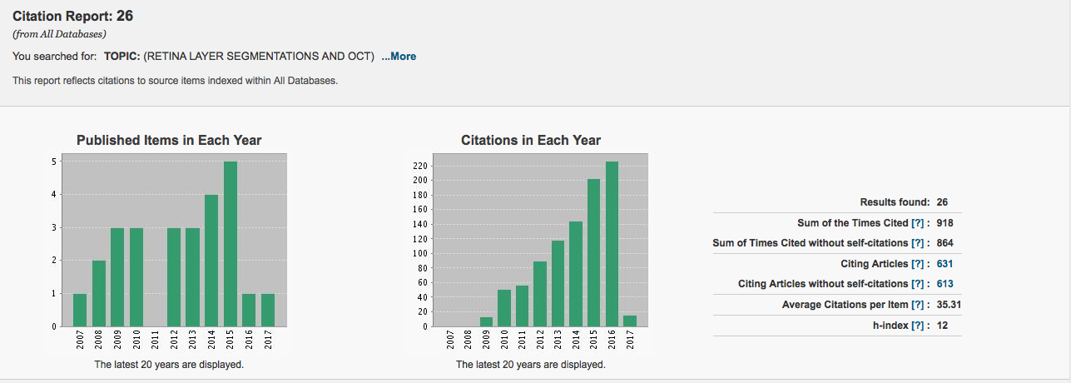
ABRAMOFF

Slide 12
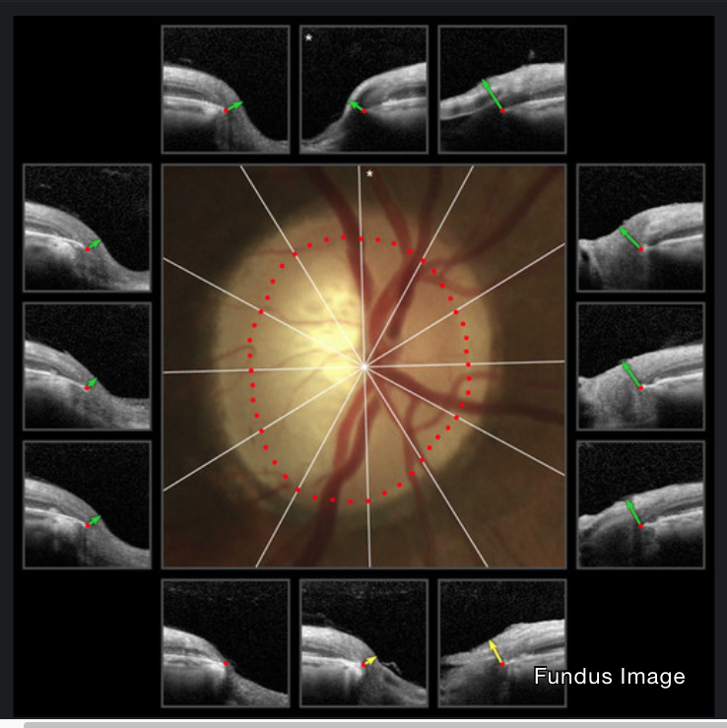
BMO

Slide 13
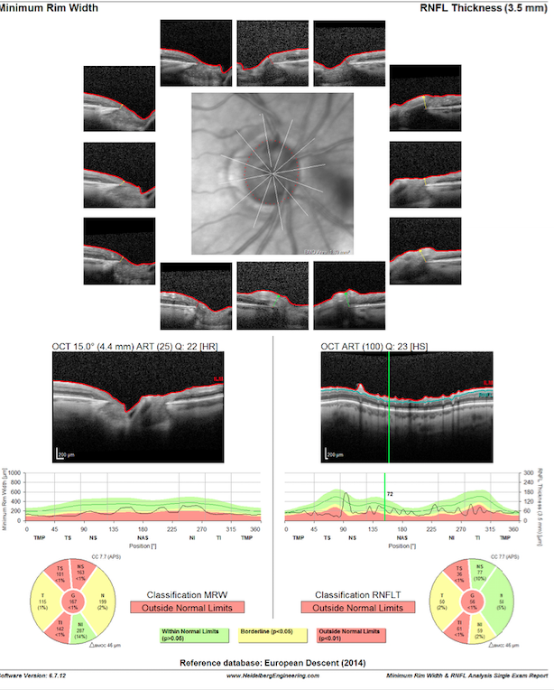

Slide 14
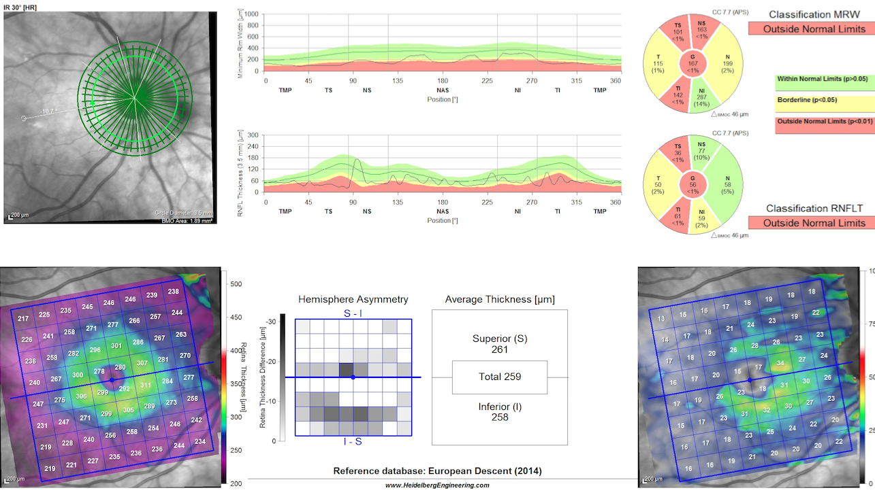

Slide 15
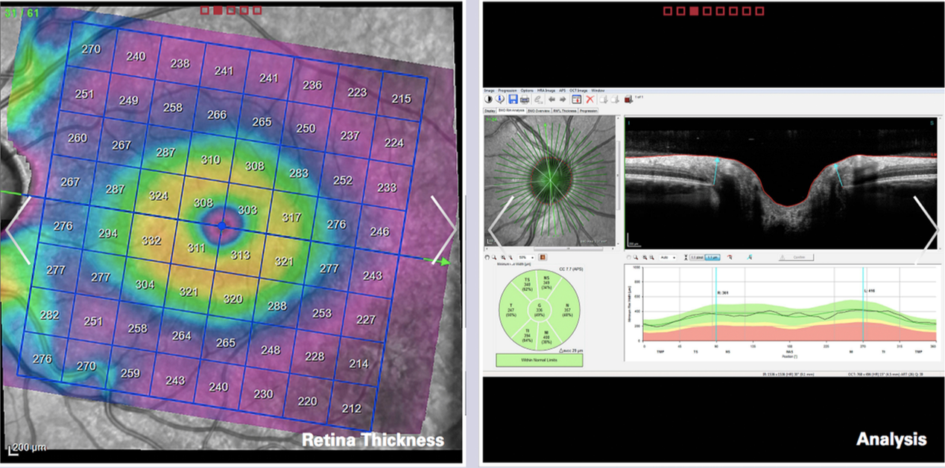
Comprobar si hay relación entre OCT de hemicampos con BMO.
Intentar hacer una base normalizada del cubo macular.

Slide 16
AUTOR
CHAUHAN
BALWANTRAY
CLAUDE F. BURGOYNE
From Clinical Examination of the Optic Disc to Clinical Assessment of the Optic Nerve Head: AParadigm Change
By: Chauhan, Balwantray C.; Burgoyne, Claude F.
AMERICAN JOURNAL OF OPHTHALMOLOGY Volume: 156 Issue: 2 Pages: 218-227 Published: AUG 2013

Slide 17
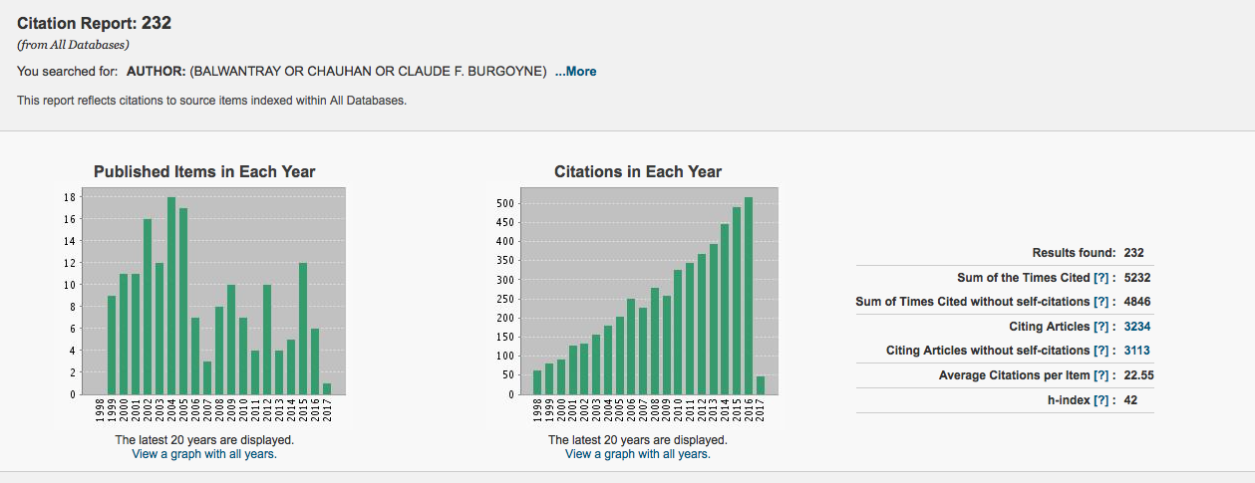
AUTOR
CHAUHAN
BALWANTRAY
CLAUDE F. BURGOYNE

Slide 18
¿HACIA DÓNDE VA?
BMO
BRUCH MEMBRANE OPENING
ADAPTIVE OPTICS

Slide 19
Glaucoma
Antecedentes de la enfermedad
Patogenia
DIAGNÓSTICO

Slide 20
Alzheimer
Antecedentes de la enfermedad
Patogenia
DIAGNÓSTICO

Slide 21
Materiales y métodos
Población de glaucoma
Población de Alzheimer
Tomografía de coherencia óptica
Campos visuales en población de glaucoma
Medidas en dos o más dimensiones (mapas de grosor oct): Deep Learning

Slide 22
APLICACIÓN DE REDES
QUÉ RED USAR
INTRODUCCIÓN DE DATOS
ENSEÑAR A LA RED
CONCLUSIÓN DE LA RED

Slide 23
BARELLA
ARTIFICIAL INTELLIGENCE RESEARCH AND DEVELOPMENT
MATERIALS SCIENCE (130)
ENGINEERING (12)
COMPUTER SCIENCE (9)

Slide 24
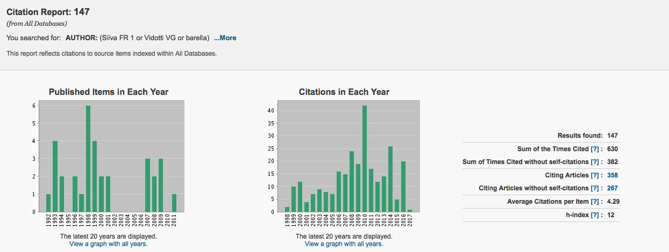
BARELLA

Slide 25
VIDOTTI
OPHTHALMOLOGY (6)
GERIATRICS GERONTOLOGY (4)
RADIOLOGY NUCLEAR MEDICINE MEDICAL IMAGING (3)
PHYSIOLOGY (2)
NEUROSCIENCES NEUROLOGY (2)
?

Slide 26
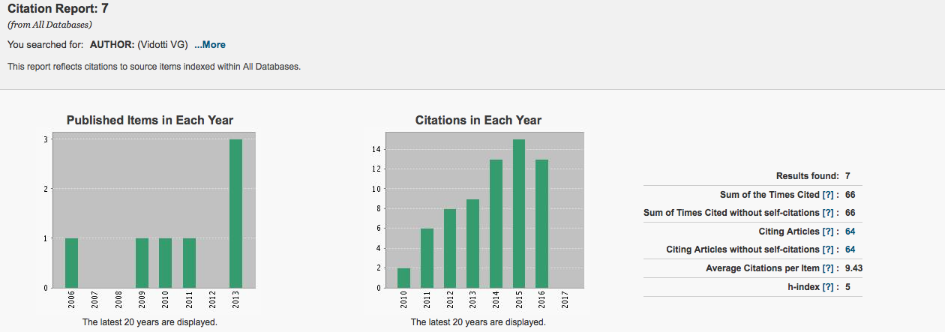
VIDOTTI

Slide 27
LEARNIG MACHINES AND GLAUCOMA
2014 (18)
2015 (16)
2016 (15)
2012 (12)
2013 (11)

Slide 28
OCT AND GLAUCOMA AND BMO
2016 (12)
2015 (11)
2014 (8)
2017 (5)
2012 (3)

Slide 29
REDES NEURONALES AND GLAUCOMA
2015 (6)
2007 (4)
2016 (2)
2013 (2)
2012 (2)

Slide 30
HACIA DÓNDE VA ?
LEARNING MACHINES
BMO
ADAPTAVE OPTICS

Slide 31
QUÉ HACER CON LA RED ?
ENSEÑAR A LA RED
Se usarán como sets de entrenamiento diagnósticos previos de Glaucoma, Alzheimer y pacientes sanos
Método de entrenamiento: Backpropagation
Función objetivo a minimizar: Crosentropía (Minimización del error de diagnóstico)
Input: Parámetros OCT
Output: Diagnóstico
CONCLUSIÓN DE LA RED
Serán aplicados distintos métodos (Feed Forward Neural Network, Convolutional Neural Network) para comparar su potencial como herramienta de diagnóstico

Slide 32
Resultados
topográficos
Población sana
Población glaucomatosa
Población Alzheimer
Aplicación de red neuronal artificial convolucionada

Slide 33
Análisis Análisis de resultados en población sana Análisis de resultados en población glaucomatosa Análisis de resultados en población con Alzheimer

Slide 34
CONCLUSIONES

